Slide 1
روش های اموزش تربیت بدنی
فصل4: سازماندهی و روش های کلاس داری
قسمت دوم
استاد حسینیان

Slide 2
مدیریت رفتار در کلاس تربیت بدنی
برقراری قوانین و مقررات
گروه بندی
ایجاد فضای مثبت در کلاس
شناسایی و مصالحه
نزدیک شدن و خیره شدن
مصاحبه فردی
بحث گروهی

Slide 3
1.برقرای قوانین و مقررات:
وضع کردن قوانین باید مستدل و منطقی باشد و با سطوح تکامل کودکان همخوانی داشته باشد.
2.گروه بندی:
گروه بندی باید مبتنی بر مشارکت و نظر خواهی از دانش آموزان و به ویژه تصادفی و متغیر باشد.
3.ایجاد فضای مثبت در کلاس:
محیط کلاس باید از نظر جسمانی(حفظ ایمنی)عاطفی و اجتماعی دارای جوی حمایتی و مثبت باشد.

Slide 4
4.شناسایی و مصالحه:
معلم باید موقعیت ها و رفتارها و شاگردانی را که به عنوان نقاط حساس ایجاد اختلال در کلاس محسوب می شوند را مورد توجه قرار دهد تا به برقراری نظم و رعایت قوانین کمک شود.
5.نزدیک شدن و خیره شدن:
نزدیک شدن به موقعیت های حساس و مشاهده دقیق شرایط بسیار موثر است.به علاوه نگاه جدی و هشدار دهنده به فرد خاطی به کنترل شرایط کمک می کند.
6.مصاحبه فردی:
سرزنش و تنبیه در حضور سایر دانش آموزان نتایج منفی به دنبال دارد و بهتر است تبادل نظر خصوصی و بدون تهدید باشد.

Slide 5
7.بحث گروهی:
این روش سبب افزایش تعامل یا ارتباط اجتماعی بین دانش اموزان و معلم می شود.
رفتار غلط به صورت گروهی مورد تجزیه و تحلیل قرار می گیرد و درنهایت رفتار درست به صورت قانون یا تعهد اخلاقی پذیرفته می شود .

Slide 6
شیوه ی ارایش افراد در زمین بازی
دریک بازی هربازیکن باید درجای مخصوصی از زمین بازی قرار گیرد نقطه ی شیوه ی استقرار بازیکنان در زمین بازی را در اصطلاح ورزشی ارایش می گویند .
شیوه ی ارایش برای فعالیت های دانش اموزان دونوع است
الف .ارایش ازاد
ب .ارایش استقراری

Slide 7
الف. آرایش آزاد:
در این نوع ارایش دانش اموزان در فضای محدودی که معلم تعین میکند پحش می شود و به فعالیت می پردازد
زمانی از این شیوه ی ارایشی استفاده می شود که همه ی حرکت ها به شکل انفرادی انجام شود.
هدف آن :کشف کیفیت های بدنی به وسیله ی خود افراد است.

Slide 8
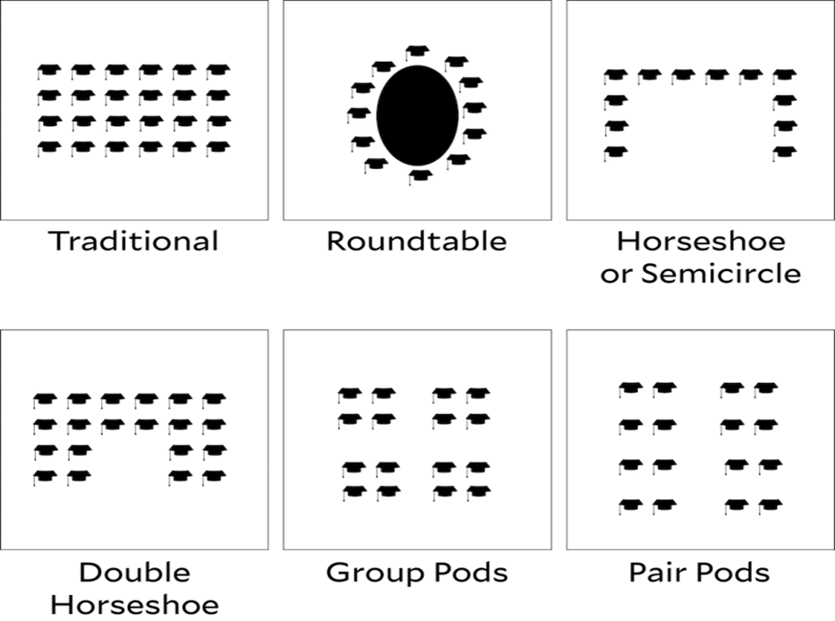
ارایش استقراری :
عبارتند از:
1.ارایش صفی
2.ارایش ستونی
3.ارایش ماکویی
4.ارایش زیگزاگ
5.ارایش هندسی

Slide 9
آرایش هندسی
جالب ترین شیوه های ارایش استقراری ارایش در شکل های گوناگون هندسی است.
رایج ترین شیوه های ان دایره ،نیم دایره ،مربع و مثلث است .
درتشکیل دادن انواع ارایش های استقراری مواردی را باید درنظرگرفت.
1.برای هرگروه باید یک رهبر یا سرگروه تعیین کرد
2.پیش از انجام هرنوع فعالیت باید خطرها و صدمات احتمالی پیش بینی شود
3.تعداد گروه باید با توجه به دانش اموزان کلاس تعیین شود.
4.در تقسیم بندی گروه ها افراد گروه باید از نظر توانایی جسمی یکسان باشند .
5.اگر فضای کافی وجود داشت می توان ایستگاههای مختلفی با توجه به شدت فعالیت تعیین کرد.

Slide 10
آرایش صفی
یکی از متداول ترین شیوه های ارایش استقراری صف بستن است
فرم صفی بیشتر دربازی های امدادی پاسکاری های با دست وپا و پرتاب ها مورد استفاده قرار میگیرد .
آرایش ستونی
دراین نوع ارایش استقراری افراد در فاصله های معین طوری پشت سر یکدیگر قرار می گیرند که صورت هرفرد مقابل پشت سر فرد جلویی قرار میگیرد .
آرایش ماکویی
دراین شکل بندی افراد هرگروه به دوقسمت مساوی تقسیم شده و به شکل ستونی روبروی هم قرار میگیرند در انواع مهارت های پاس دادن با پا یا دست مناسب است.

Slide 11
آرایش زیگزاگ
در این شیوه دانش آموزان در دوصف روبروی هم قرار میگیرند این شیوه برای انواع پاس دادن با پا یا دست مناسب است.

